Slide 1

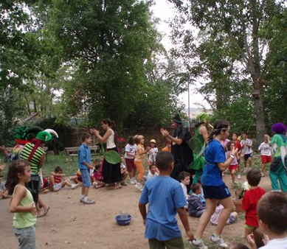
Campamento de verano ACRESCERE
Finca La Esgaravita, Alcalá de Henares (Madrid)
Agosto 2013

Slide 2
Campamento Acrescere
Te ofrecemos un campamento de verano para tus hijos y sus amigos, donde podrán convivir con otros niños/as y jóvenes de otros lugares de España, disfrutando de la naturaleza y la bella ciudad de Alcalá, a la vez que se divierten y aprenden valores.
Para menores entre 7 y17 años

Slide 3
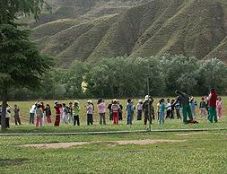
Actividades
Cada día de la semana estará dedicado a un tema:
Ciencia
Solidaridad
Cultura
Deporte
Diversión
Ecología y naturaleza
Interioridad-Espiritualidad

Slide 4
Más actividades
Tendremos fiesta nocturna diaria: festival, discoteca, noche del terror, disfraces…
Y actividades en inglés.
Haremos turismo por Alcalá.
Comeremos sano.
Daremos de comer a animales de granja.
Nos bañaremos en la piscina municipal.
Haremos gymcanas y muchos juegos.
Y mucho más…

Slide 5
Horario aproximado
Hora | Actividad
8:00h | Desayuno
9:00h | Limpieza y trabajos
10:00h | Actividades
13:30h | Tiempo libre
14:00h | Comida
15:00h | Tiempo libre
16:30h | Actividades
20:30h | Ducha
21:30h | Cena
22:30h | Fiesta nocturna
23.30h | Dormir

Slide 6
Educar en valores
Pero, sobre todo, aprenderemos a:
Compartir
Resolver conflictos pacíficamente
Tomar decisiones
Ser creativos/as
Vivir con poco, sin tele ni consolas.
Lo que es el la AMISTAD y el AMOR.

Slide 7
¿Quiénes lo organizamos?
En la Fundación Acrescere trabajamos por los menores, especialmente por aquellos que viven en centros de menores o tienen necesidades especiales.
Creemos que todos los menores tienen derecho a vivir una infancia en la que se sientan amados y les permita un desarrollo equlibrado y madurar.

Slide 8
¿Por qué lo organizamos?
Porque deseamos crear un espacio de integración y educación para menores de diferentes edades y condiciones:
Niños que viven con su familia.
Niños que viven en hogares o centros.
Niños de diferentes condiciones sociales.
Niños con diferentes capacidades.

Slide 9
Objetivos del campamento
Ofrecer una experiencia educativa de vida al aire libre y ocio.
Educar en valores de una forma divertida en un contexto extraescolar.
Ayudar a desarrollar la personalidad.
Integrar a niños con capacidades diferentes.
Integrar a niños de familias con menos recursos y a niños de centros.

Slide 10
¿Quiénes formamos el equipo de profesionales?
Equipo de coordinación.
Monitores de tiempo y ocio libre.
Monitores en prácticas, como auxiliares.
Psicólogo/a (jornada completa).
Enfermera (jornada completa).
Cocinera.
Y algunos voluntarios que nos apoyarán.

Slide 11
¿Cuándo lo haremos?
En AGOSTO:
                Del 3 al 10
                Del 10 al 17
                Del 17 al 24
                Del 24 al 31
Se llega por la tarde y termina después de desayunar.
Con posibilidad de apuntarse a varias semanas, consecutivas o no.

Slide 12
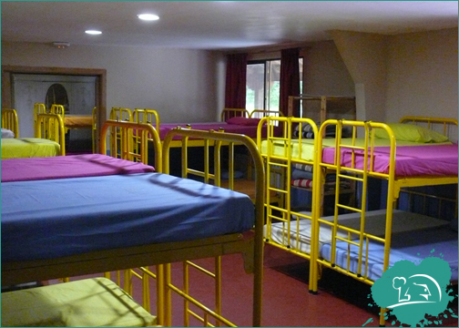
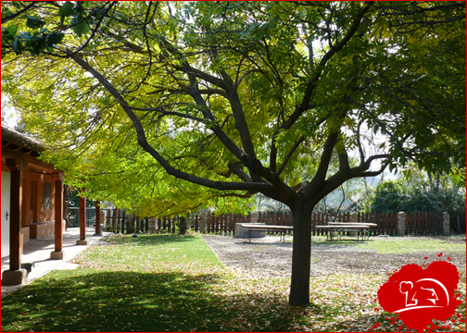
¿Dónde tiene lugar?
En la finca La Esgaravita, de 32 hectáreas, en plena naturaleza al pie del monte Ecce Homo, en Alcalá de Henares (Madrid).
Cuenta con las siguientes instalaciones:
  Habitaciones con literas.
  Campos de deporte.
  Zona de granja.

Slide 13
¿Cuánto cuesta?
Sólo 200 euros por semana porque somos una organización sin fines de lucro y con ello cubrimos los costes.
El precio se incrementa un 10%, si quedan plazas libres, a partir del 1 de mayo.

Slide 14
¿Cómo hacer la reserva?
Escribiendo a acrescere@fundacionacrescere.org
Llamando al 915 791 4 70 (mañanas)
Ingresando en concepto de señal el 40% (80 euros). El resto se domiciliará y se girará el recibo la primera quincena de julio.

Slide 15
Si necesitas información… LLÁMANOS.
Si crees que puede interesar a otras familias… DIFÚNDELO.
Gracias por confiarnos lo más valioso de tu vida:
A TUS HIJOS

Slide 16
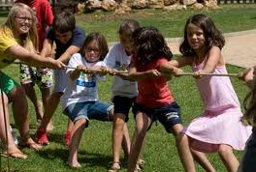
Ya estamos trabajando en favor de tus hijos.
Pronto…
¡nos conoceremos!
www.fundacionacrescere.org

